Slide 1
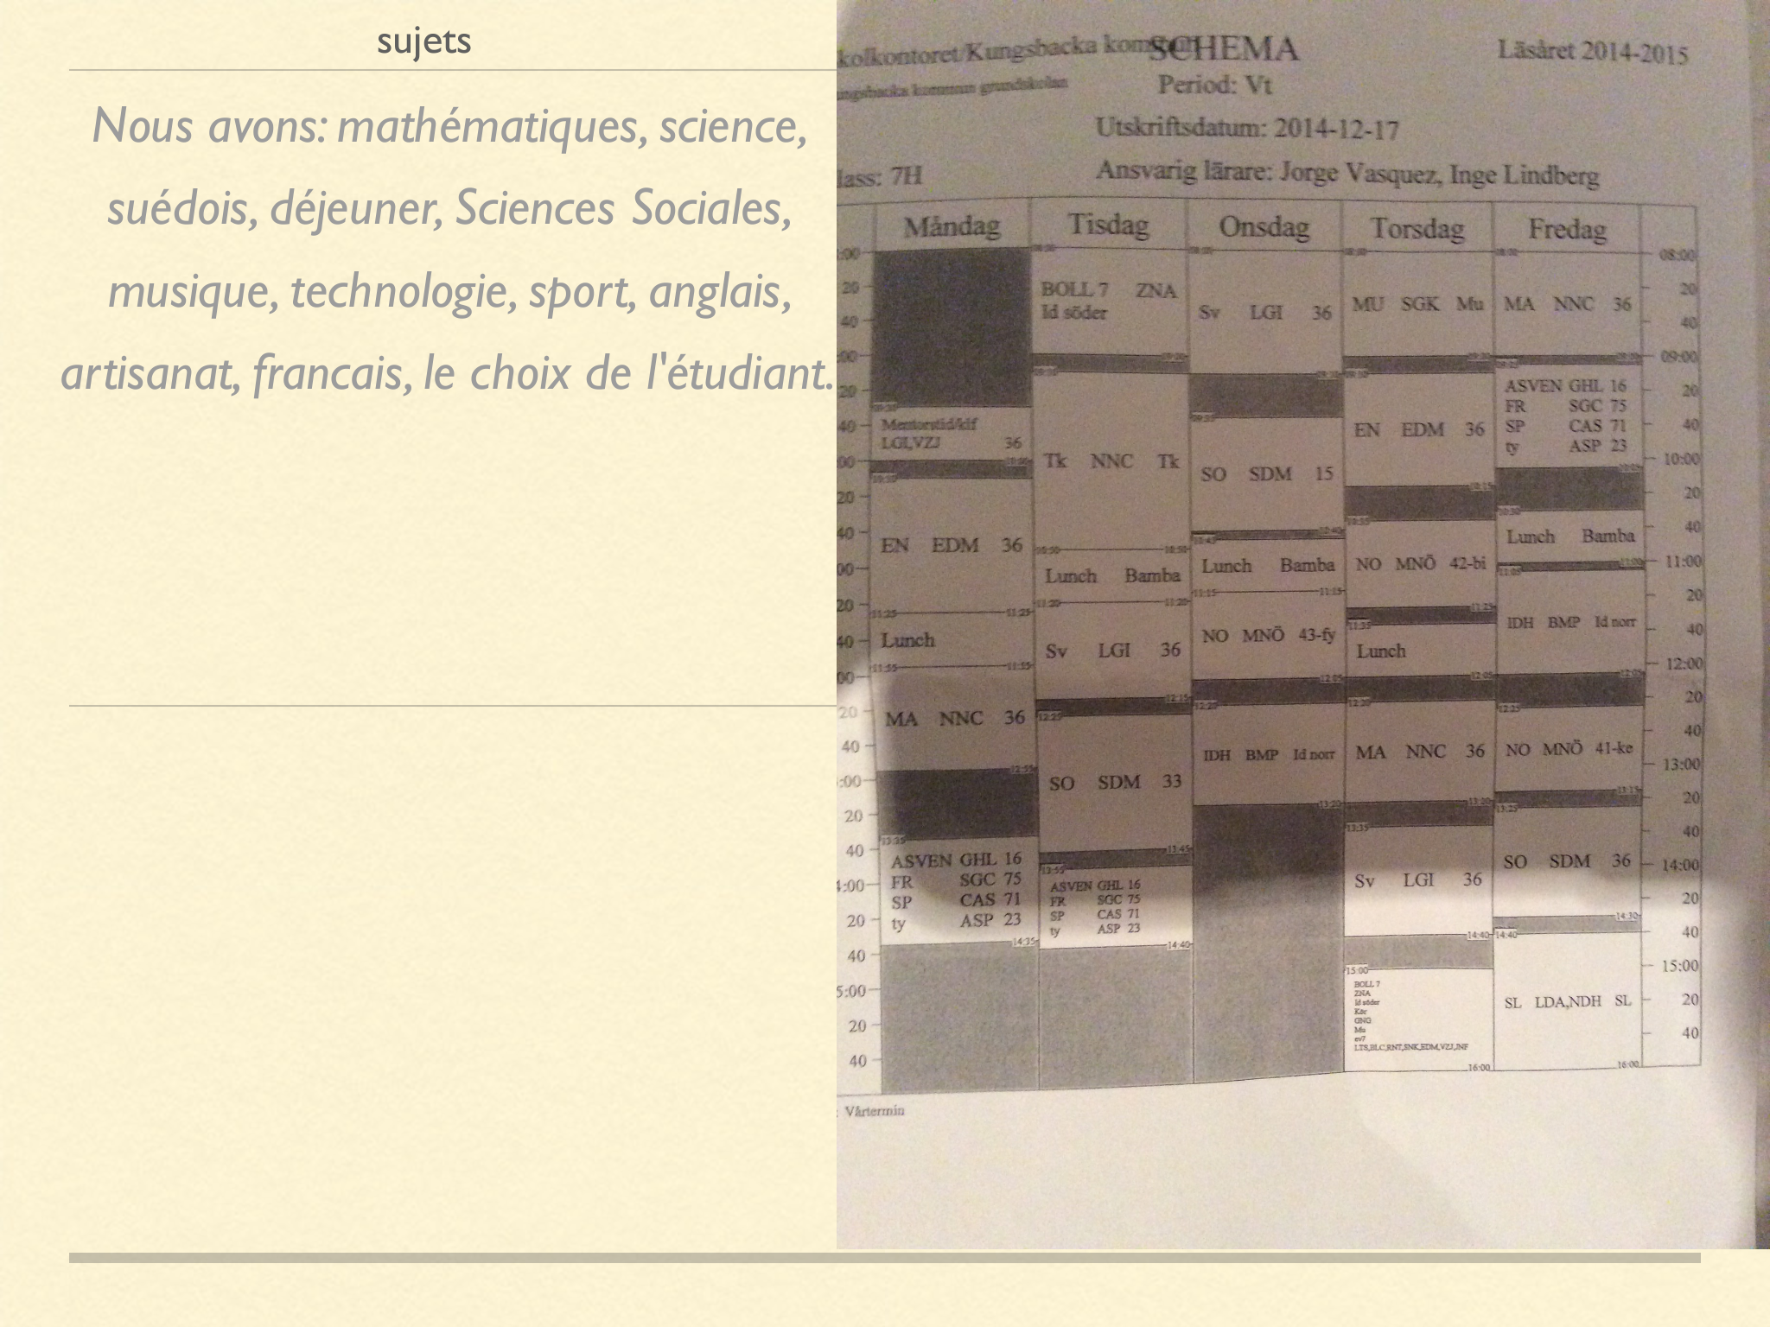
et le déjuner
Notre ploi du temps.

Slide 2
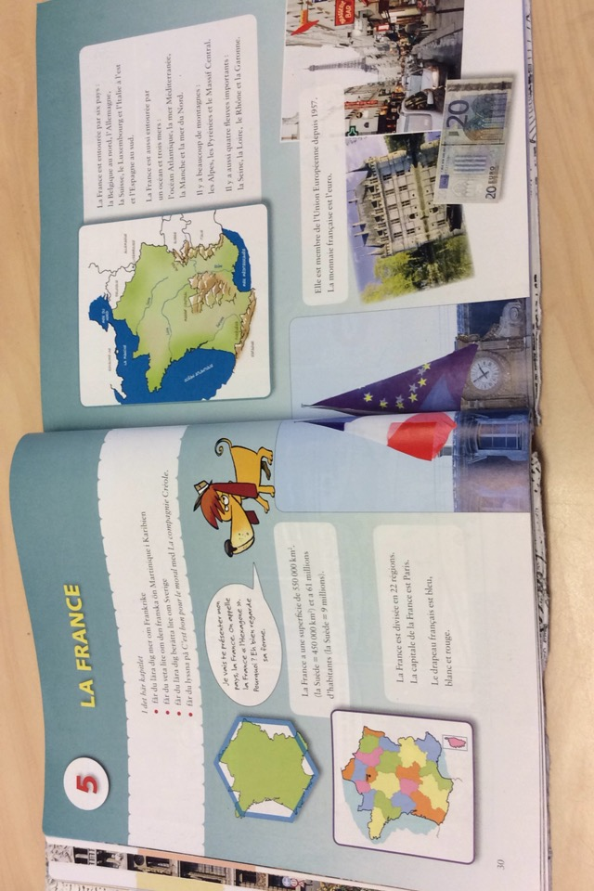
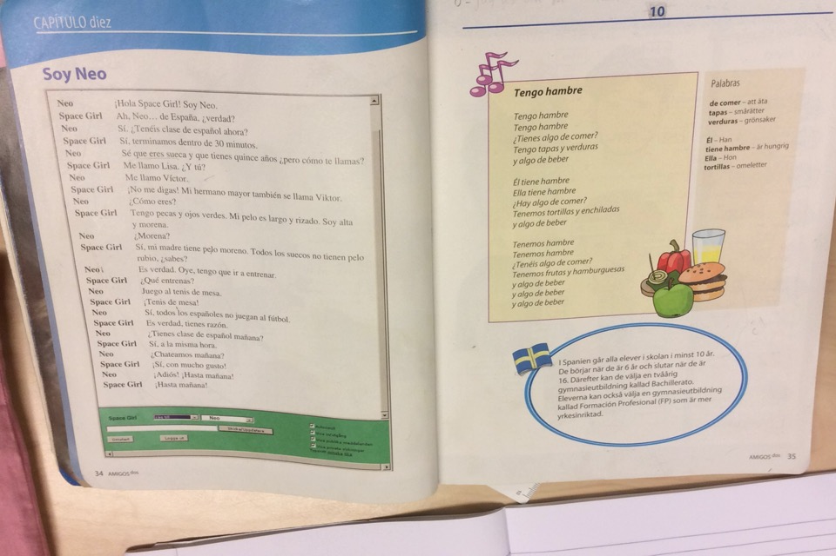
Le langues étrangères!
En Suède, nous lisons , français, espagnol , allemand , anglais et suédois .
Lors de la marche école primaire commence á l'anglais, lors de la marche dans le 5e Règle la langue et de commencer avec celle 5e.
Vous pouvez choisir entre l'anglais , suédois, espagnol , français et allemand .
Ils sont généralement la plupart des étudiants ici en Suède choisit espagnol.
un livre français
un livre espagnol
Linus et Maja 😋

Slide 3
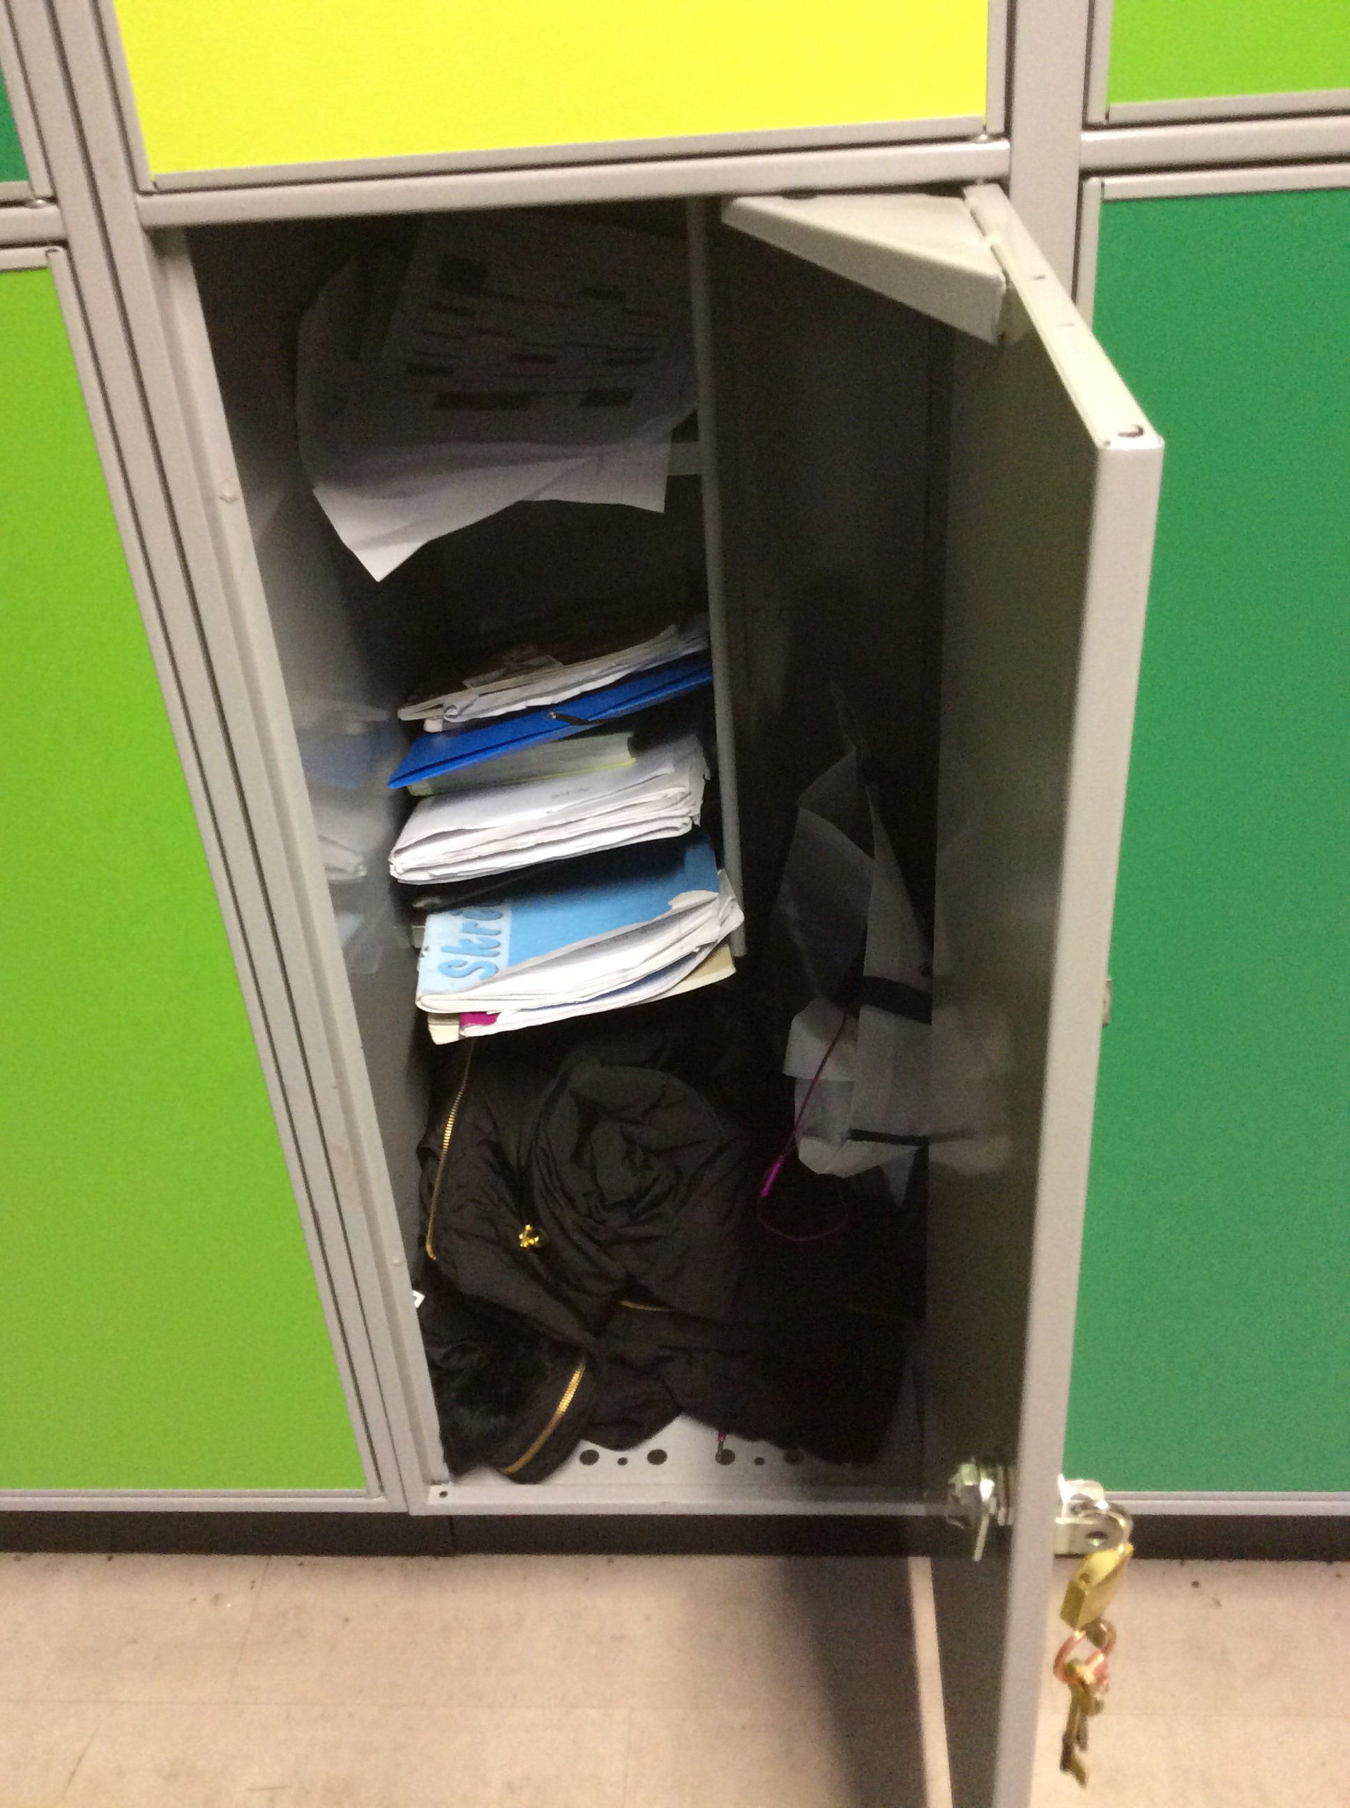
Devoirs et Épteuves
Dans les classes 3e (9-10 ans), 6 (12-13 ans) et 9 (15-16 ans) :ces années on a des tests nationaux que tout le monde devrait faire et ceux qui sont très importants pour les notes .On reçu souvent des devoirs dans des sujets comme la langue et en mathématiques. Si vous avez travaillé avec une chose dans un sujet on reçu souvent une épreuve après ,pour voir s'ils ont appris.
Vous devrez peut-être travailler avec les devoirs environ une heure par semaine.
L'école Ce n'est pas tellement drôle!
Emelie,Matilda et Thea

Slide 4
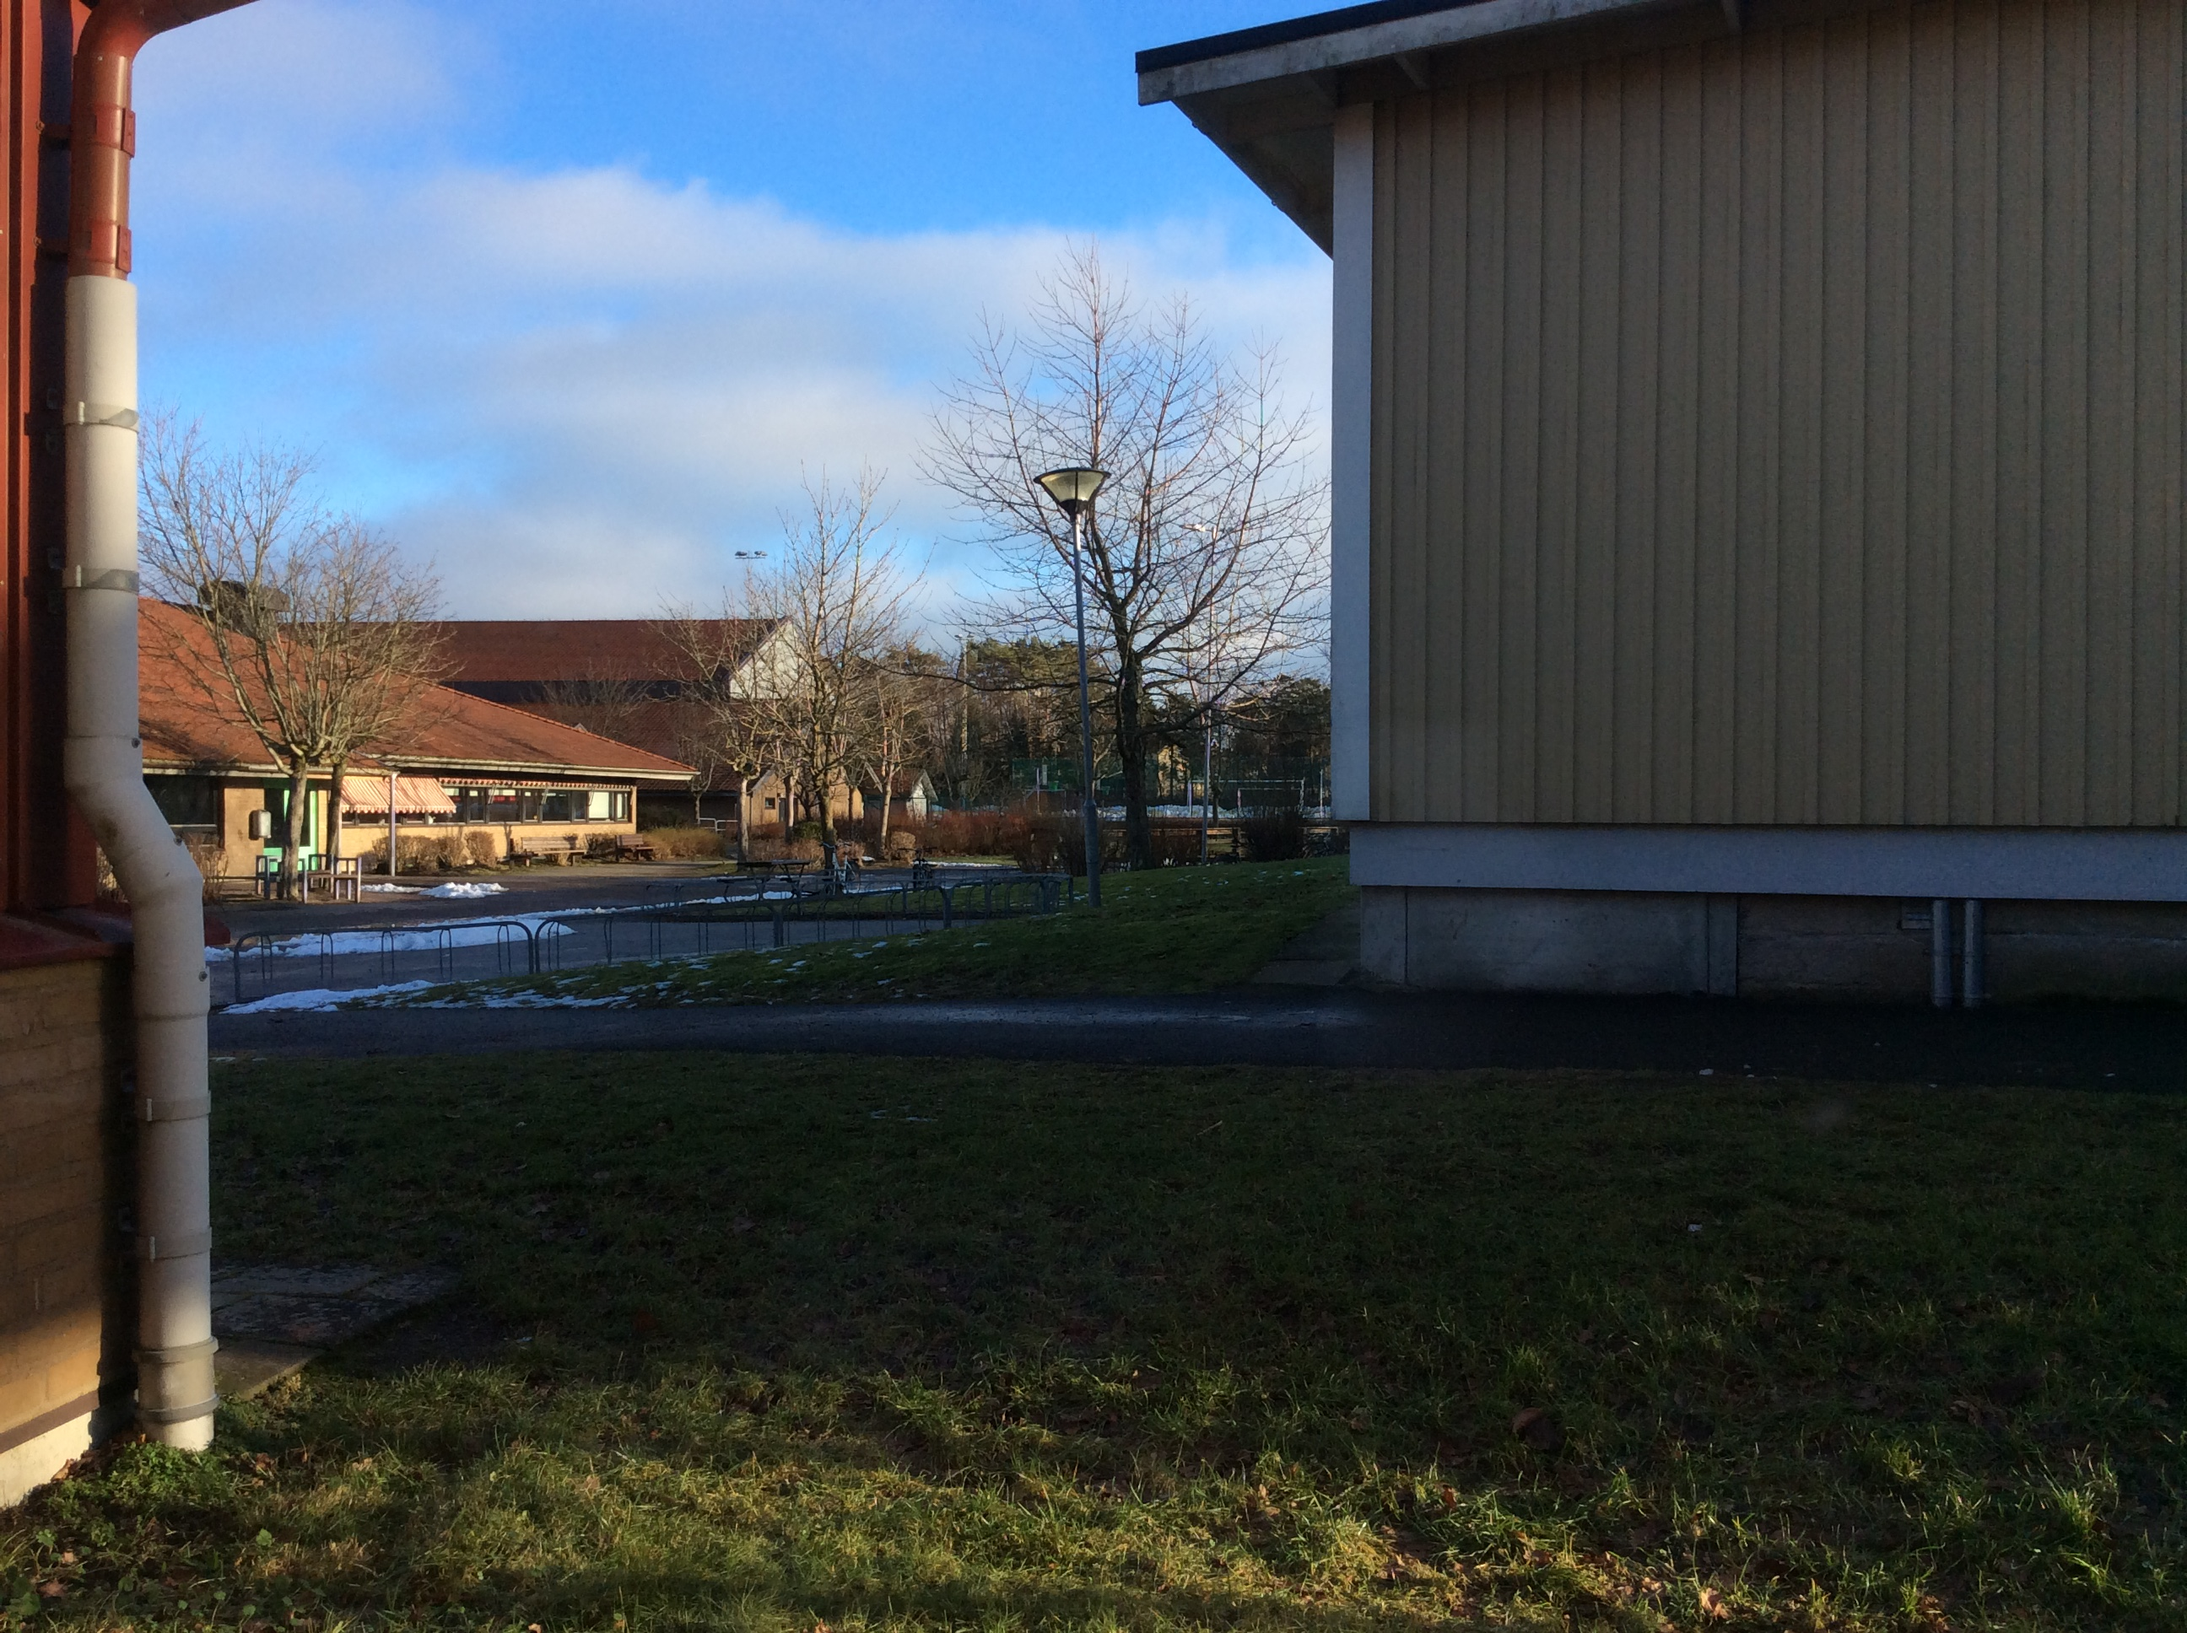
Le Cour et la récreation
En Suède on a assez souvent des récréations courtes.
Pendant nos pauses, nous allons á l'extérieur de la cour d'école.
dans notre école, nous avons un terrain de football et deux terrains de basketball.
Nous serons á l'intérieur, á la récréation.
Beaucoup vont au magasin pour acheter les bonbons pendant le pauses.
Saga et Sarah

